Slide 1
BSM208
PROGRAMLAMA DİLLERİNİN PRENSİPLERİ
Bağlama ve Kapsam Kavramları
(Hafta7)

Slide 2
İçerik
Bağlama Kavramı
  Bağlama zamanı,
  Tip bağlama, Bellek bağlama
İsim Kapsamları
  Durağan Kapsam Bağlama
  Dinamik Kapsam Bağlama konuları

Slide 3
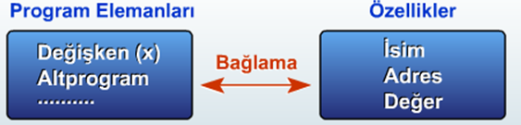
Bağlama(Binding)
Bir özellikle bir program elemanı arasında ilişki kurulmasına bağlama (binding) denir.

Slide 4
Çeşitli programlama dilleri, özelliklerin program elemanlarına bağlanma zamanı ve bu özelliklerin durağan (static) veya dinamik (dynamic) olması açısından farklılıklar göstermektedir.

Slide 5
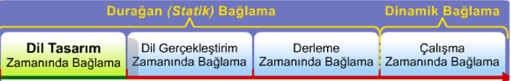
Bağlama Zamanı
Bir programlama dilinde çeşitli bağlamalar farklı zamanlarda gerçekleşebilir.
int hesap; … hesap=hesap+10;
Hesap için olası tipler | Dilin tasarım zamanında
Hesap değişkeninin tipi | Dilin derlenmesi zamanında
Hesap değişkeninin olası değerleri | Derleyici tasarım zamanı
Hesabın değeri | Bu deyimin yürütülmesi zamanında
+ işlemcisinin muhtemel anlamları | Dilin tanımlanması zamanında
+ işlemcisinin bu deyimdeki anlamı | Derlenme süreci
10 literalinin ara gösterimi | Derleyici tasarımı zamanında
Hesap değişkeninin alacağı son değer | Çalışma zamanında

Slide 6
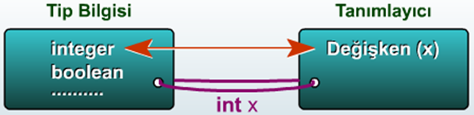
Tip Bağlama
Bir tanımlayıcı (id) bir tip bilgisi, ilişkilendirilince o tiple bağlanmış olur.
Bir programlama dilinde bir değişken kullanılmadan önce isimlendirilmeli, bir tip ile bağlanmalıdır.
Böylece o değişkenin hangi değerleri alabileceği ve üzerinde hangi işlemlerin yapılabileceği belirlenmiş olur.
Semantik anlam analizi için bu çok önemlidir.

Slide 7
Bağlama Zamanı
Durağan Tip Bağlama | Dinamik Tip Bağlama
Derleme Zamanında | bir değişkenin tipi çalışma zamanında, değişkenin bağlandığı değer ile belirleniyorsa
bir değişken, integer tipi ile bağlanmışsa | bir değişken, atama sembolünün sağ tarafında bulunan değerin, değişkenin veya ifadenin tipine bağlanır ve değişkenin tipi, çalışma zamanında değişkenin yeni değerler alması ile değiştirilir. A=1.5 A=14 Avantaj:Esneklik (örneğin sıralama )
FORTRAN, Pascal, C ve C++'da bir değişkenin tip bağlaması durağan olarak gerçekleşir ve çalışma süresince değiştirilemez. | APL, LISP, SMALLTALK, SNOBOL4
derleyici, tip hatalarını, program çalıştırılmadan önce yakalar. | Derleyicinin hata yakalama yeteneği zayıftır. Statik tip kontrolü yapılamaz Yorumlayıcı kullanırlar

Slide 8
Durağan Tip Bağlaması iki türlüdür
Örtülü (implicit) ve Dışsal (explicit)
Tanımlama deyimleri kullanılmaz ve değişkenlerin tipleri, varsayılan (default) kurallar ile belirlenir
Değişkene, programda yer alan bir tanımlama deyimi ile bir tip ile bağlanır.
FORTRAN’da bir değişenin ismi I,J, K, L, M, N harflerinden biri ile başlıyorsa bu değişken örtülü olarak INTEGER tipi ile aksi hallerde REAL tipi ile bağlanır.
procedure D;
var n: char; begin
n:= “D” ;
W;
end;
{
int t=a;
a=b;
b=t;
}
BASIC:son karakteri $ ola değişkenler karakter tipi ile bağlanır.
Yazım yanlışlığı hataların derleme sırasında yakalanması engellenebilir.
Programlama dilinin güvenilirliğini azaltırlar.
Örnek: PL/I, BASIC, PERL ve FORTRAN

Slide 9
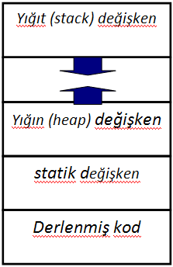
Bellek Bağlama
(allocation) (deallocation) lifetime
etkinlik (activation) kaydı
aynı bellek bölümünün
yeniden kullanılabilmesi
Pascal-dispose
Java-otomatik
C'deki malloc fonksiyonu
C++ 'daki new işlemcisi
Doğrudan adresleme
Statik değişkenler, programın yürütülmesi başlamadan bellek hücrelerine bağlanırlar ve bellek hücreleri ile programın çalışması sonlanıncaya kadar bağlı kalırlar. FORTRAN I, II ve FORTRAN IV’de hepsi statik. C, C++ ve Java static anahtarını kullanır.
ALGOL 60 ve bu çizgideki diller yığıt dinamik değişkenleri tanımlamaktadır. FORTRAN77 ve FORTRAN90 yerel olarak yığıt dinamik değişkenlere izin vermektedir. Pascal, C ve C++'da, lokal değişkenler, varsayılan olarak yığıt_dinamik değişkenlerdir.
Dışsal yığın dinamik değişkenlerin bellek yeri bağlaması çalışma zamanında gerçekleşir. Ne kadar bellek gerektiği önceden bilinmez. Çalışma zamanında veriler oldukça belleğe atanır ve bellek yeri yığın bellekten alınır ve daha sonra yığın belleğe iade edilir. Bu verilere sadece işaretçi (pointer) değişkenler aracılığıyla ulaşılabilir. Bu değişkenlerin tip bağlaması derleme zamanında, bellek yeri bağlaması ise çalışma zamanında gerçekleşir.

Slide 10
 | Statik | Stack | Heap
Ada |  | Lokal değişkenler, altprogram parametreleri | implicit: local değişkenler; explicit: new (garbage collection)
C | global değişkenler; statik local değişkenler | Lokal değişkenler, altprogram parametreleri | explicit : malloc ve free
C++ | C ile aynı, static sınıf üyeleri | C ile aynı | Explicit: new ve delete
Java |  | Sadece ilkel tipli local değişkenler | Implicit: her sınıf(garbage collection)
Fortran77 | global değişkenler(bloklar), lokal değişkenler ve altprogram parametreleri (implementation dependent); SAVE, static bellek atamasını düzenler | Lokal değişkenler, altprogram parametreleri (implementation dependent)
Pascal | global değişkenler(compiler bağımlı) | global değişkenler(compiler dependent), local değişkenler altprogram parametreleri | Explicit: new ve dispose

Slide 11
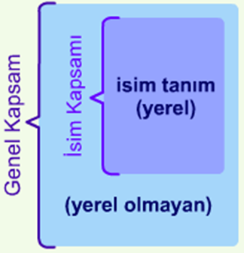
İsim Kapsamları (Name Scope)
Belirli isim tanımlarının etkin olduğu bir program alanına isim kapsamı denir.

Slide 12
Statik isim kapsam | Dinamik Kapsam
Değişkenlerin kapsamları, programın metinsel düzenine göre, fiziksel yakınlığa göre, belirlenir. | Bir ismin kapsamının, altprogramların fiziksel yakınlıklarına göre değil, altprogramların çağrılma sırasına göre çalışma zamanında belirlenmesi dinamik kapsam bağlama olarak adlandırılır.
ALGOL 60'ı izleyen çok sayıda dilde tanımlıdır. Altprogramlar iç içe yuvalanabilir. (C++ ve FORTRAN hariç) | LISP, APL dillerinin ilk sürümleri
Altprogramların yuvalanması sonucu gereğinden fazla genel değişken kullanımı olabilir. Bir programda genel olarak tanımlanan değişkenler tüm altprogramlara görünebilir olacakları için güvenilirlik azalmaktadır. | Bir altprogramda bir değişkene yapılan başvuru, deyimin her çalışmasında farklı değişkenleri gösterebilir. Programların anlaşılabilirliğini azaltmaktadır

Slide 13
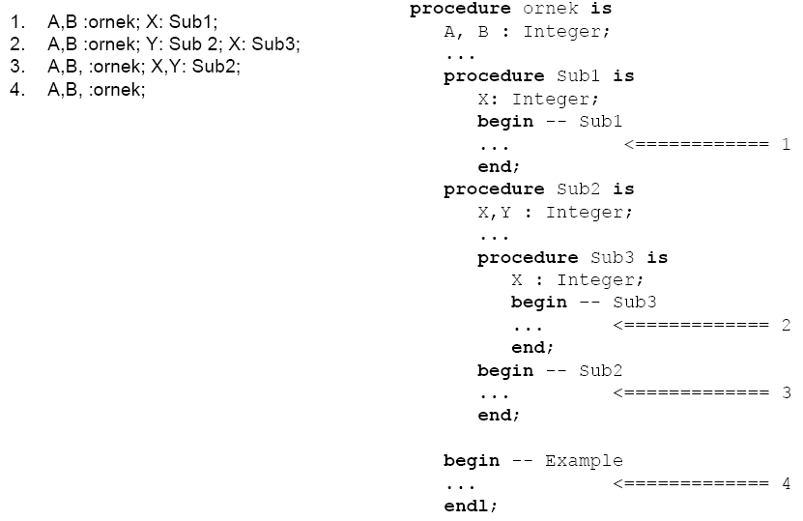

Slide 14
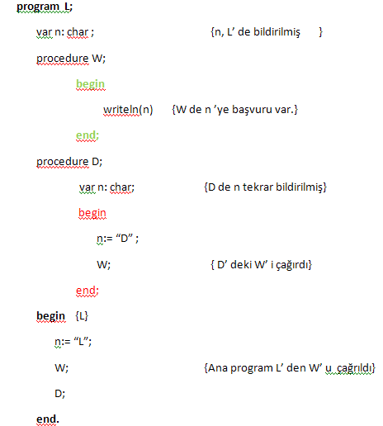
ÖRNEK
statik kapsam bağlama kuralına göre
L
L
Dinamik kapsam bağlama kuralına göre
L
D

Slide 15
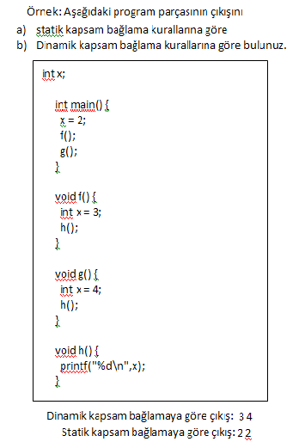

Slide 16
Özet
Bu hafta
Programlama elemanlarıyla çeşitli özelliklerinin ilişkilendirilmesini sağlayan bağlama konusu, durağan-dinamik tip, bellek ve isim kapsamı bağlama yönüyle incelenmiştir.
İsim kapsamlarının durağan kapsam bağlama ve dinamik kapsam bağlama seçenekleri incelenmiş ve karşılaştırılmıştır.

